Slide 2
اصْطَّفَّ الطَّلَبَةٌ في ساحَةِ الْمَدْرَسَة ِ.
رَفَعَتْ مَيْساءُ الْعَلَمَ .
رَدَّدوا السَّلامَ الْمَلَكِيَّ وَ النَّشيدَ وَ الْوَطَنِيَّ .
قالَ هاشِمٌ : ما أَجْمَلَ عَلَمَ بِلادي !
قالتْ مَنالُ : عَلَمي يَزْهو بِالْأَلْوانِ .
دَخَلَ الطَّلَبَةُ إِلى صُفوفِهِمْ بِنِظامٍ .

Slide 6
لام قمريّة
وقفوا بنظام
لام شمسيّة
جملةٌ تعجّبيّةٌ

Slide 7
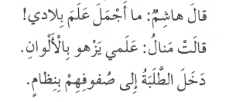
جملةٌ تعجّبيّةٌ
بمعنى يتزيّن
ضدّها خَرَجَ

Slide 8
حرفُ السّين
سِ
سُ
سَ
سي
سو
سا
سٍ
سٌ
سًا

Slide 9
حرفُ الشّين
شِ
شُ
شَ
شي
شو
شا
شٍ
شٌ
شًا

Slide 11
الفتحة َ
عَ فَ قَ صَ شَ بَ جَ كَ تَ رَ وَ دَ تَ غَ

Slide 12
جملةٌ تعجّبيّةٌ
علامة تعجب
أداة تعجب

Slide 13
نفس المعنى

Slide 14
عكس
ضد

Slide 15
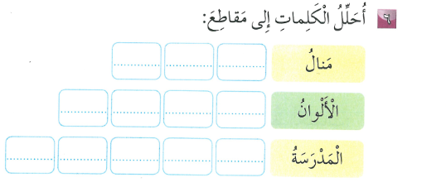
لُ
نا
مَـ
نُ
وا
أَلْـ
الـْ
ـةُ
سـَ
رَ
مَدْ
الـْ

Slide 16
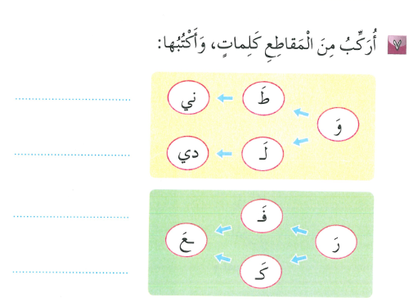
وَ طَني
وَ لَدي
رَفَعَ
رَكَعَ

Slide 17
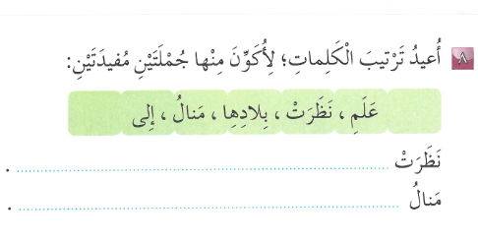
اسم
فعل
مَنالُ إِلى عَلَمِ بِلادِها
جملةٌ فعليةٌ
نَظَرتْ إِلى عَلَمِ بِلادِها
جملة اسمية

Slide 18
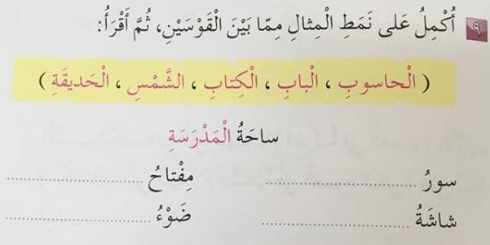
الْبابِ
الْحَديقَةِ
الشَّمْسِ
الْحاسوبِ

Slide 19
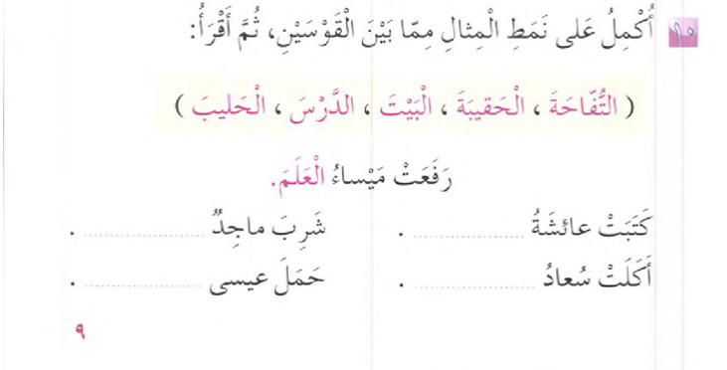
الْحَليبَ
الدَّرْسَ
الْحَقيبَةَ
التُّفّاحَةَ

Slide 20
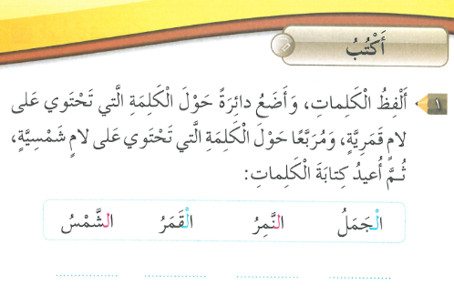
تُكتب ولاتنطق
اللّام الشّمسيّة
تُكتب وتنطق
اللّام القمريّة

Slide 21
الطَّلَبَةُ
الْمَدْرَسَةُ
النَّشيدُ
الْعَلَمُ

Slide 23
